Slide 1


Proces socializace
Číslo projektu: | CZ.1.07/1.5.00/34.0465
Vzdělávací celek: | Společenskovědní vzdělávání
Tematický okruh: | Základy společenských věd
Téma: | Proces socializace
Ročník: | 3.
Jméno autora: | Michal Cikán
Vytvořeno dne: | 31. 8. 2012
Anotace | Socializace, sociální učení, napodobování, učení sociálním zpevňováním, identifikace
Metodický pokyn | Digitální podpora výkladu učitele obohacená o obrázky s odkazy do internetu

Slide 2
Socializace
Člověk je tvor společenský
Dítě by se bez společenského prostředí nestalo člověkem (vlčí děti)
Socializace je proces, jímž se dítě stává členem lidské společnosti
Působí na něj rodina, škola, třída, kamarádi, zájmové kroužky, masmédia…
Podstatou je osvojení takového chování, které určitá historická společnost požaduje po svých členech

Slide 3
Sociální učení
Je naplňováno v několika základních formách:
Napodobování
Sociální zpevňování
Identifikace

Slide 4
Napodobování
Vyskytuje se již u zvířat
Děti se učí nápodobou řeči, mimice, gestům…
Hry na maminku či na školu jsou také napodobováním
Funguje i u dospělých (módní průmysl)
Je nejsnazším východiskem v situaci, která je pro člověka nová a on si s ní neví rady

Slide 5
Učení sociálním zpevňováním
Děje se prostřednictvím odměn a trestů
Sociální odměnou jsou různé pochvaly, projevy uznání, sympatie, lásky…
Sociálním trestem jsou projevy nesouhlasu, odmítnutí, pohrůžky zavržení…
Odměna je efektivnější než trest

Slide 6
Identifikace
  Jde o ztotožnění s nějakým vzorem či ideálem (otec, učitel, hrdina filmu…) k němuž má jedinec kladný vztah a chce se mu připodobnit
  Na rozdíl od klasického napodobování jde o ztotožnění s vnitřními charakteristikami (statečnost, dobrosrdečnost, cílevědomost…)
  Každý člověk se s někým identifikuje

Slide 7
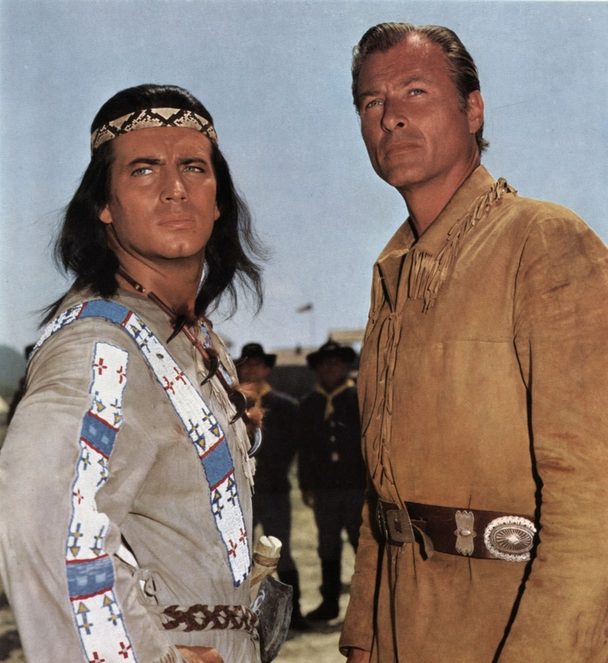
Moje vzory

Slide 8
Použité zdroje
Pokud není uvedeno jinak, použitý materiál je z vlastních zdrojů autora
http://www.novinky.cz/cestovani/196628-za-vinnetouem-a-old-shatterhandem-na-jadran.html

